Slide 1



Análisis y predicción de la contaminación del aire en Madrid en base al tráfico y meteorología
Trabajo de fin de máster en Big Data Management 2018/2019
Alexander Balseiro Ramos

Slide 2
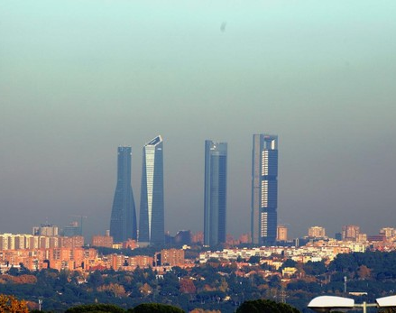
Contexto del proyecto
El tráfico en la ciudad y la contaminación es una problemática que preocupa mucho y está de actualidad en la ciudad de Madrid
Es sabido que el tráfico influye en la contaminación y las restricciones de esta en momentos de un alto porcentaje también influyen de manera inversa en el tráfico.
Por todo ello, existe la necesidad de poder analizar y predecir de qué manera evolucionan ambos visualmente en la ciudad de Madrid y ver si la meteorología pudiera influir en ellos.
Este estudio podría contribuir:
En la gestión que realiza el ayuntamiento de Madrid y la comunidad
En el sector del Real State
A la gestión de transporte privado
El uso de los mapas por puntos de localización o coloración de áreas en base al estado, es algo que puede llegar a encontrarse fácilmente. Existe alguna herramienta que facilita la predicción de la contaminación del aire, directrices con respecto a la matrícula del coche. Está de actualidad el cambio climático y está tratando de virar hacia una estrategia que se adapte mejor a la nueva situación del clima.
Debido a esto, es un gran momento para poder ofrecer un despliegue exhaustivo con las herramientas necesarias para poder hacer las tomas de decisiones más oportunas.

Slide 3
Objetivo del proyecto y su desarrollo
El objetivo de negocio como ya se ha planteado, es dar una solución a la contaminación del aire de Madrid en relación al tráfico y meteorología
Producto mínimo viable para poner en producción lo antes posible
Arquitectura que pueda llegar a ingestar datos de diferentes fuentes y periodicidades
Procesar datos y disponibilizarlos.
Modelo de visualización, sencillo, fácil de entender y que pueda conectarse automáticamente al flujo de datos
Solución para poder tener previsiones de los contaminantes
Modelado más sencillo pero más rápido de implementar para poder estar en producción lo antes posible.

Slide 4
Fuentes de datos
La ejecución del proyecto se fundamenta en diversas fuentes de datos
Datos de tráfico
El Sistema Integral de la Calidad del Aire del Ayuntamiento de Madrid permite conocer en cada momento los niveles de contaminación atmosférica en el municipio y se obtiene en csv a través de una url que se disponibiliza. Son unos datos con una periodicidad de actualización de una hora.
Estos datos permiten conocer el estado del tráfico en Madrid y se obtienen a través de un xml que se disponibiliza mediante una url. Son unos datos con una periodicidad de actualización de 5 minutos.
Datos de contaminación del aire
Datos de observación meteorológica
Datos de observación proporcionados por el servicio de Open Data de Aemet, en horarios de las últimas 24 horas (actualización cada hora). Estos datos se disponibiliza mediante api con api key en formato json.
Datos de predicción proporcionados por el servicio de Open Data de Aemet, de hora en hora hasta 48 horas próximas. Estos datos se disponibiliza mediante api con api key en formato json/xml.
Datos de predicción

Slide 5
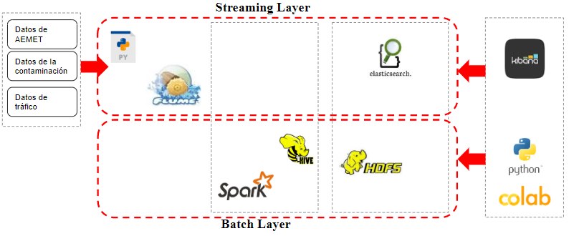
Arquitectura
Fuentes
Ingesta
Procesamiento
Almacenamiento
Explotación

Slide 6
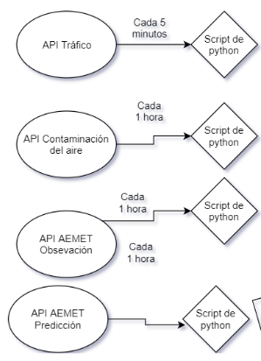
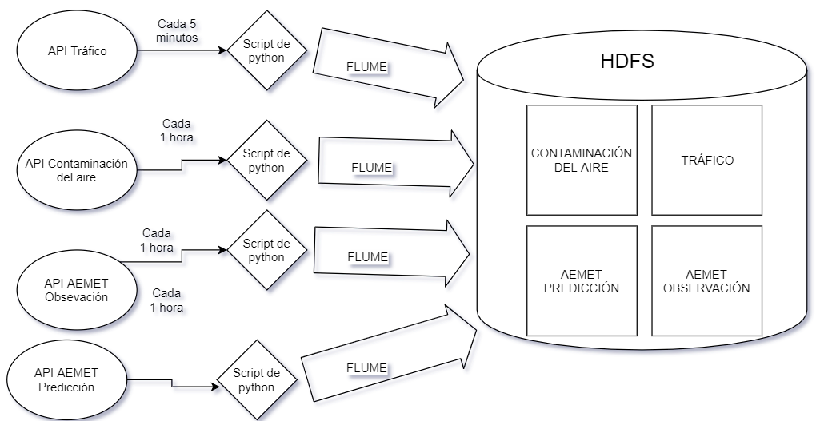



Arquitectura
La ingesta de datos se compone de Scripts de Python para la obtención del dato, Flume para mover eficientemente la información y HDFS como repositorio de dicha información
Python
Flume
HDFS
Procesos encargados de obtener en cada periodo de tiempo (1h o 5 min) los datos y depositarlos en el nodo frontera para que sean consumidos por Flume. Inicialmente se ha planteado hacer la llamada mediante este script porque es un volumen de datos muy pequeño sin vistas a que vaya aumentar demasiado y es un modo más sencillo cubrir la necesidad en un primer paso. En próximos pasos se buscará un modo más eficiente de llevar a cabo el proceso.
Esta herramienta está pendiente del nodo frontera para trasladar toda información nueva que se deposite debidamente ordenada y clasificada en HDFS. De este modo también se logra que nadie ajeno al cluster acceda directamente dentro.
Este tipo de almacenamiento utiliza para persistir toda la información en bruto que se vaya recopilando, por un lado para ser posteriormente procesada y por otro lado a modo de backup para futuros casos de uso o necesidades de este mismo. Además se habilita una carpeta donde se deposita el último dato ingestado para poder posteriormente procesarlo con Spark.

Slide 7
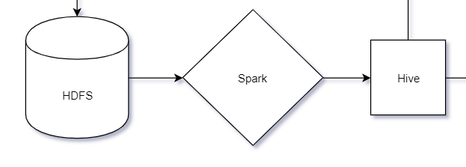


Arquitectura
El procesamiento de los datos se realiza a través de Spark y se disponibilizan a través de Hive
Spark
Hive
Es la herramienta que es para procesar los datos ingestados con en lenguaje de programación scala, nativo de la herramienta. Estos datos se obtienen de la carpeta “datosSpark” de HDFS donde Flume deja los datos divididos en carpetas por cada origen.
Bajo esta herramienta es el modo en el que se disponibiliza los datos limpios y agregados para que poder tratarlos en el modelado, en su posterior tratamiento con H3 y visualización con Kibana u otros intereses analíticos. Se disponen debidamente ordenados por tablas con cada tipología de datos y ordenados por fecha y hora.

Slide 8
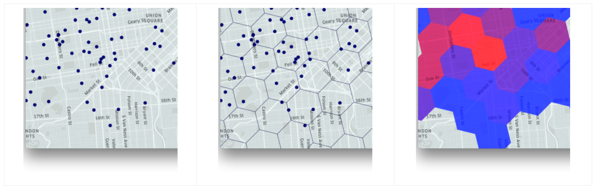
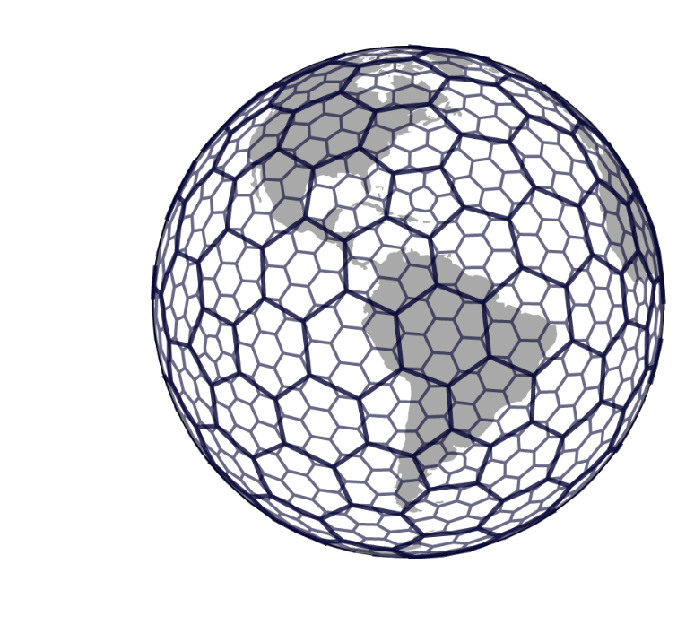
Arquitectura
H3-Uber
Python H3
Es una librería que aplica un sistema de cuadrícula hexagonal a cada punto del mapa, pudiendo regular el diámetro de la misma. Es muy útil para tratar grandes cantidades de datos geoespaciales y poder no solo visualizarlos de una forma más cómoda si no poder tratarlos y procesarlos mejor. Es de código abierto y está disponible en GitHub y en la web con toda la documentación para diferentes lenguajes de programación.
Por incompatibilidades con la librería de Uber, H3, se ha decido, para un producto mínimo viable, aplicar esta librería con python que sí tiene compatibilidad y enviar los datos a Elasticsearch instalado en local.

Slide 9
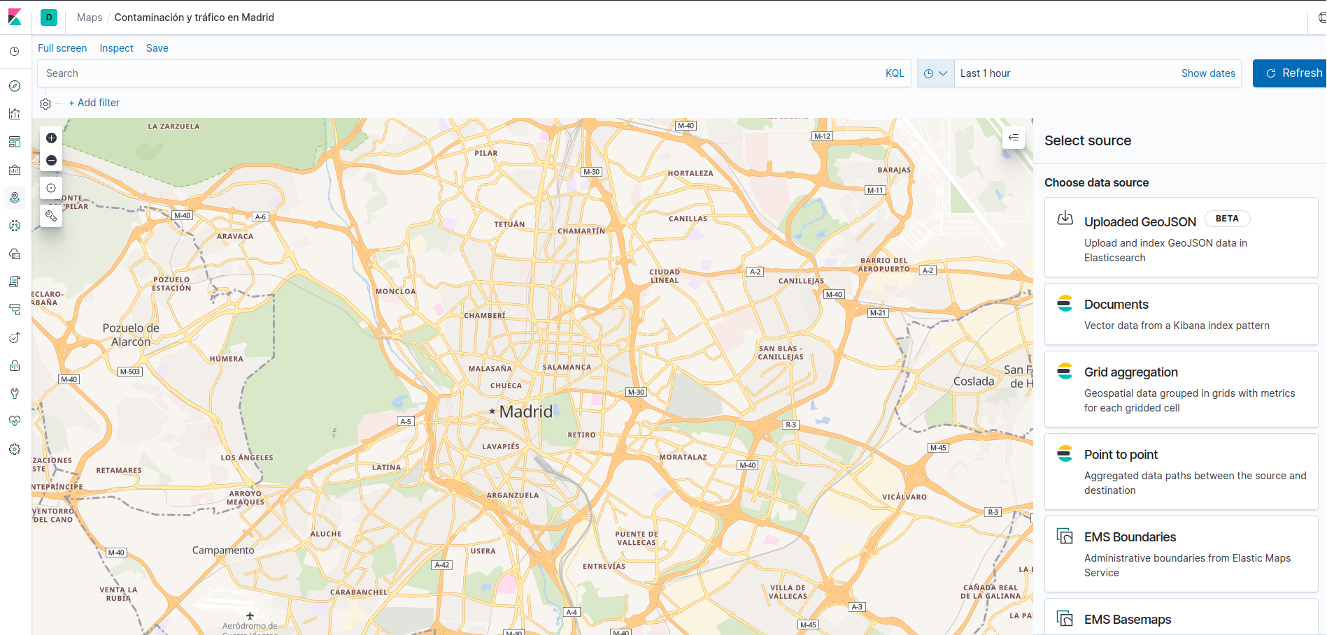


Arquitectura
Los datos agregados se almacenan en Elasticsearch mientras que se utiliza Kibana, dentro del ecosistema ELK, para la visualización de los mismos
Elasticsearch
Kibana
Este motor de búsqueda es donde se van a almacenar los datos ya agregados, limpios y con la librería de H3 aplicada, para poder visualizarlos con Kibana de manera dinámica dentro del flujo de datos. En este sentido serán los datos de tráfico y calidad del aire los que se incluyen y visualizan con Kibana. Además se enriquecerán con los datos de predicción de los modelos aplicados para tener tanto la visión real como de lo predicho.
Es la herramienta de visualización del ecosistema ELK de Elastic el cual conecta perfectamente con el motor de búsqueda Elasticsearch. De este modo se logra conectar directamente en flujo de los datos con la visualización pudiendo ser explotados con la herramienta. Se utiliza la herramienta que tiene para mapas, para la visualización.

Slide 10
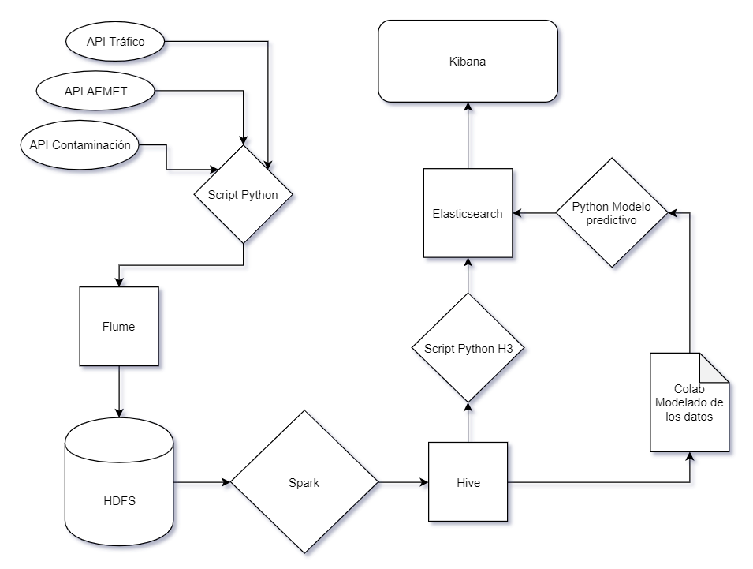
Arquitectura
Una vez visto cual es el cometido de cada herramienta dentro del flujo de datos la presentación visual del mismo será la siguiente
Flujo de datos
El flujo de datos comienza con la ingesta de los datos de la api por los procesos de python, que convierten los datos a csv en periodos de 1h o 5mins y envían la información a Flume para que lo haga llegar a HDFS.
Posteriormente cada hora Spark coge los datos de HDFS y los procesa, agregando y limpiando de nulos en dos dataset que lo necesiten. Posteriormente los deja en Hive donde hay configuradas una tabla por tipología de datos.
Finalmente desde local (por incompatibilidad de librerías) con un proceso python se leen los datos de Hive, se les incluye la cuadrícula de H3 correspondiente a cada localización y lo envía a Elasticsearch para poder visualizarlo con Kibana.
Por otro lado mediante Colab notebook se utilizan los datos de Hive para entrenar el modelo y llevarlo a producción para que prediga y mande el resultado a Elastic. Esta parte final se realizará en futuros pasos.

Slide 11
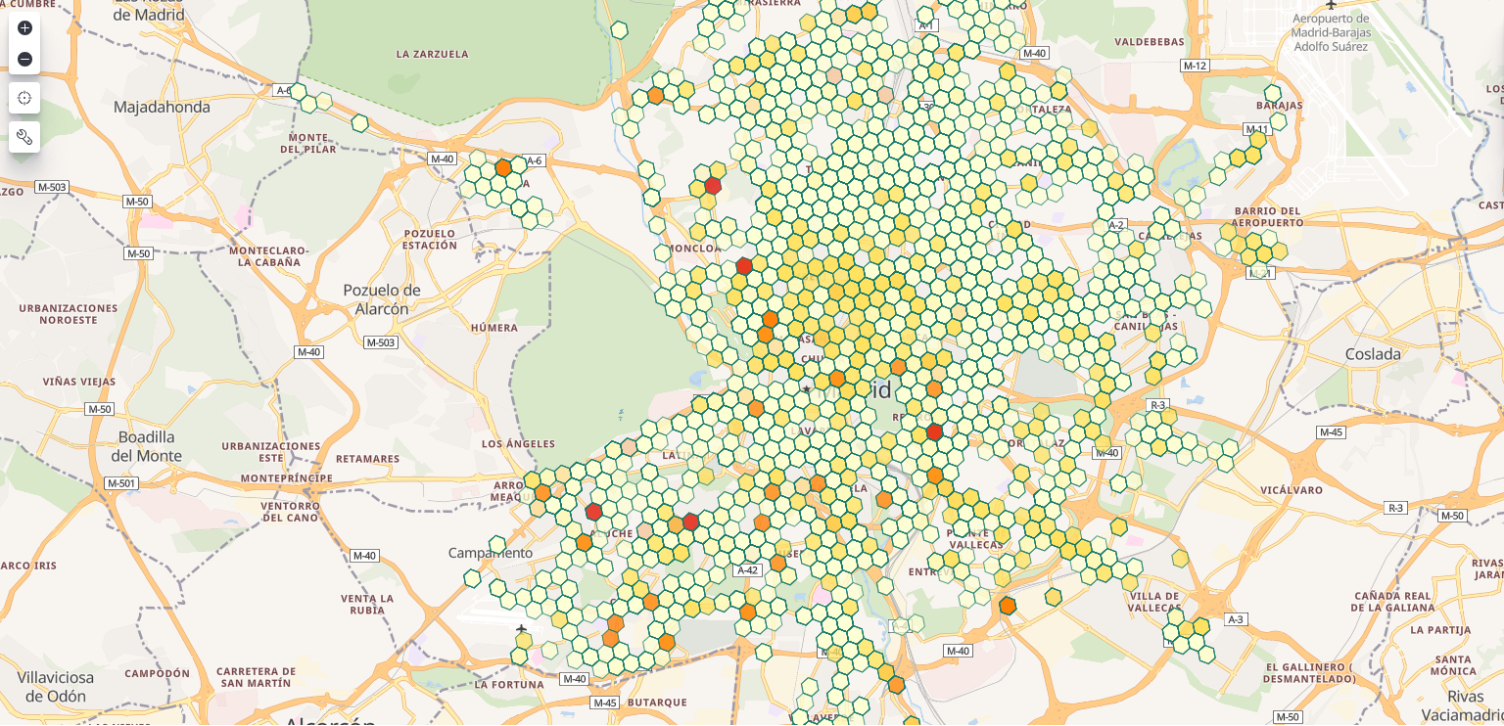
Visualización
En las capas de tráfico se visualiza la congestión de tráfico dividido en cuadrículas hexagonales y donde se puede filtrar por fecha
Capas de tráfico
Tráfico fluido
Tráfico lento
Tráfico con retenciones
Tráfico congestionado

Slide 12
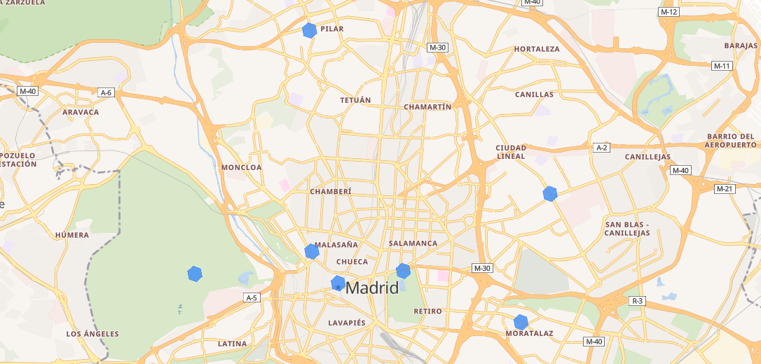
Visualización
La capa de contaminación se divide por un lado una capa por cada uno de los contaminantes más relevantes y además se ha mantenido otra capa general para poder añadir filtros para visualizar el resto de contaminantes
Capa de contaminación el aire actual
Muy bajo
Bajo
Medio
Moderado
Alto
Muy Alto
En el ejemplo se visualiza el Monóxido de Carbono. En el caso no supera el umbral más bajo de contaminación en ningún punto.

Slide 13

Modelo predictivo
El planteamiento para la predicción de los valores de contaminación divido en varias fases
En una primera fase la idea es tener un modelo predictivo que se aproxime lo máximo posible pero que no consuma mucho tiempo a la hora de plantearlo para tener el producto en producción lo antes posible. Este modelo es una regresión lineal. En una segunda fase se tratará de mejorar la predicción teniendo en cuenta la tipología de los datos a predecir, con series temporales multivariantes o redes neuronales como LSTM.
Datos
Objetivo
Como datos de entrada para el análisis, selección del modelo y entrenamiento del mismo, se han cogido los históricos de septiembre de 2019 de los datos de observación meteorológica, de tráfico y de contaminación del aire. Este dataset conformado por estas variables es el resumen por horas cada valor de cada contaminante con la meteorología y tráfico asociado a la ubicación correspondiente según la cuadrícula hexagonal de H3.
Como objetivo es la predicción de los valores de contaminación teniendo como entrada unos valores de tráfico y meteorología. Como dichos valores son diferentes según el contaminante, se decide separar tanto el análisis como la predicción por contaminante.

Slide 14
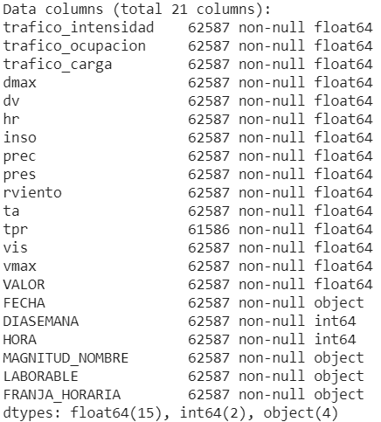
Modelo predictivo
Contaminación
Data Set Info
Preanálisis
La variable a predecir es el valor de cada uno de los contaminantes los cuales son los siguientes:
Contaminante Dióxido de Azufre
Contaminante Monóxido de Carbono
Contaminante Monóxido de Nitrógeno
Contaminante Dióxido de Nitrógeno
Contaminante Óxidos de Nitrógeno
Contaminante Partículas < 2.5 µm
Contaminante Partículas < 10 µm
Contaminante Ozono
Contaminante Tolueno
Contaminante Benceno
Contaminante Etilbenceno
Contaminante Hidrocarburos totales
Contaminante Metano
Contaminante Hidrocarburos no metánicos
En una primera vista, se entiende que puede aportar valor tener como variables el dia de la semana (de 0 a 6), si es día de labor y agregar los datos de las horas en franjas horarias. Por lo que en el tratamiento previo de los datos se han agregado esas dos columnas. Este solo tiene nulos en la variable tpr, se mantiene en el análisis exploratorio para ver si aporta valor.

Slide 15
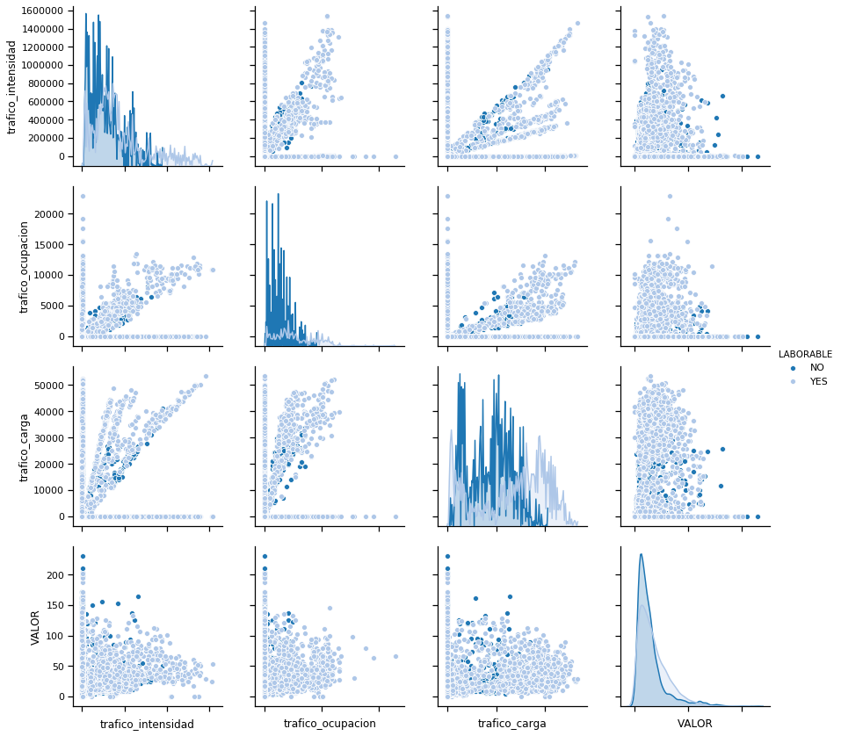
Modelo predictivo
Análisis exploratorio
Una vez en situación se procede al análisis exploratorio de las variables. Se ve muy relevante proceder a hacer un análisis por tipo de contaminante. Por cada una de las variables se analiza:
La relación de las variables de tráfico con la variable objetivo y si es laborable o no.
La misma relación pero teniendo en cuenta las franjas horarias.
Se analiza la distribución de los valores contaminantes en base a los valores meteorológicos.
Se analiza la estacionalidad tanto para laborable o no como para las franjas horarias.
Se analizan las correlaciones entre todas las variables.
En el gráfico de la izquierda puede observarse la relación de las variables del tráfico con el valor del contaminante (Dióxido de Nitrógeno) y si es laborable o no.

Slide 16
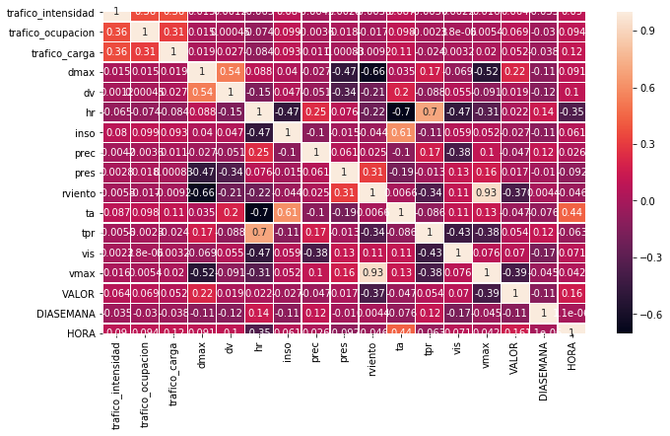
Modelo predictivo
Conclusiones
Tras analizar cada uno de los contaminantes se llega a las siguientes conclusiones:
Clara estacionalidad en el tráfico sobre todo en las franjas de la tarde y la noche.
Sorprendentemente aquellos contaminantes que deberían verse influenciados por el tráfico teóricamente, no se ha visto así.
La meteorología puede llegar a influir en los contaminantes, como por ejemplo la falta de precipitación.
Se intuye que durante el periodo en el que se ubica el dataset no hubo mucha precipitación en carácter general.
Debido a esta misma estacionalidad, se debería de extender el análisis a más periodos temporales.
Sospechar de la ubicación de las estaciones de medición no estén cerca de los puntos de mayor congestión de Madrid y eso pueda afectar a la influencia de este factor.
En el gráfico superior puede observarse la matriz de correlaciones
de las variables respecto del contaminante seleccionado
(Dióxido de Nitrógeno).

Slide 17
Modelo predictivo
Para proceder al modelado se ha seleccionado las variables que podrían aportar valor sin duplicar información o con nulos
Modelo a seleccionar: es una regresión lineal, ya que debido a que se quiere predecir un valor exacto en base a unas variables de entrada, de inicio como producto mínimo viable es lo indicado. Los modelos sobre los que se ha trabajado son: KNeighbors, Decision Tree, Random Forest, Ridge, Gradient Boosting, XGBoost y Adaboost.
Métricas de evaluación:
Para evaluar los modelos por un lado es el gráfico donde salgan las dos líneas de tiempo, real y predicha, de los valores de contaminación. Se evalúa visualmente lo cerca y similar que se comporta la predicción en comparación al real
Para evaluar lo óptimo que son este tipo de modelos se usa el error cuadrático medio. Este mide el promedio de los errores al cuadrado, es decir, una media de las desviaciones al cuadrado, de las predicciones de los verdaderos valores.

Slide 18
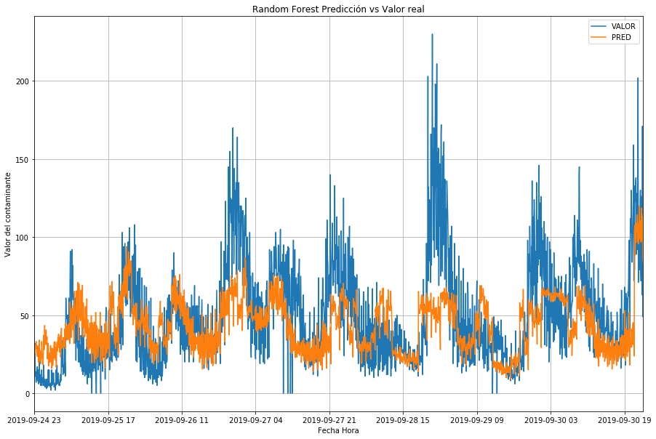
Modelo predictivo
Mejor Modelo
Tras ejecutar todos los modelos sobre uno de los contaminantes y compararlos entre sí en base a las métricas mencionadas el modelo seleccionado es Random Forest.
Aunque no ha tenido el mejor valor del error cuadrático medio, si acerca al máximo al comportamiento de la misma. Al final en los modelos se busca no solo la mejor métrica si no que trate de predecir lo más fiel posible la realidad.
El resultado de este ha sido un error cuadrático medio de 801.60.
Las variables más importantes son: Velocidad máxima del viento(vmax), la hora del día (HORA) y la intensidad del tráfico (trafico_intensidad).
Gráfico comparativo del valor del contaminante real y el
predicho, sobre eje x fecha hora.

Slide 19


Recursos de infraestructura
La parte del cluster de ICEMD, es un cluster de Hortonworks del cual son tecnologías necesarias para este proyecto, HDFS, Flume, Hive y Spark. La utilización del mismo es gratuita como alumno, tiene alta disponibilidad de uso y servicio de mantenimiento. Por lo que es el lugar idóneo para las necesidades del proyecto.
Se hace uso de recursos locales, una máquina virtual de linux con las librerías necesarias instaladas para ejecutar scripts de python por un lado que agreguen la librería de H3. Además tiene instalados el motor de búsqueda de Elasticsearch y la herramienta de visualización de Kibana para la parte final de visualización de los datos. Esta última parte se lleva a cabo en local por falta de permisos de instalación las herramientas en el cluster y ser un modo sencillo y eficiente de llegar a un producto mínimo viable en el proyecto.

Slide 20

Planificación del proyecto
Tras evaluar la complejidad del proyecto en base a los objetivos establecidos se ha estimado una duración para lograr el primer producto mínimo viable en 4 meses
Debido a la complejidad para alcanzar un producto mínimo y por razones organizativas, es más eficiente que el proyecto se desarrolle en un modelo de waterfall y una vez obtenido esta primera versión del producto los próximos pasos serían en metodología ágil para optimizar la salida de valor del producto. Esta primera parte en waterfall está dividido en varias fases:
Fase de análisis y preparación del proyecto: 3 semanas
Fase de elaborar la arquitectura y flujo de los datos: 7 semanas
Fase de visualización: 1.5 semanas
Fase de modelización: 2 semanas
Fase de documentación: 3 semanas

Slide 21
Data Governance
El contenido de los datos utilizados en este proyecto no contienen ningún tipo de dato personal y provienen todos de APIs de datos abiertos, por lo que inicialmente no hace falta tomar ninguna medida adicional para anonimizar y preservar la privacidad de ningún usuario.
No obstante se usa código y librerías Open Source, como la librería de H3 de Uber. Por lo que todo el proyecto y su código se disponibilizará públicamente en GitHub.
Data legal
La parte más mayor peso y con uso de más tecnológicas además de el almacenamiento de los datos se realiza en el cluster de Hortonworks que disponibiliza para el alumnado ICEMD. Este tiene todas las medidas de seguridad necesarias acceso al mismo a través de usuario y contraseña únicos por alumno. Además la IP y puertos de acceso a cualquiera de las tecnologías ubicadas en el cluster son privados por lo que no se puede acceder a ellas externamente.
Security

Slide 22
Caso de uso y monetización
Caso de uso
Monetización
Explotación y seguimiento por parte del ayuntamiento de Madrid:
Detección de puntos de alta concentración de tráfico y contaminación
Regular las emisiones de CO2 o cualquier otro agente contaminante en la calidad del aire.
Real Estate: Pueden conocerse las zonas de mayor foco de tráfico o con contaminación del aire más alta. Por lo que el podría valerse de dicha información para recalcular la compra-venta de pisos y alquileres teniendo en cuenta estos valores.
Transporte privado:reubicar opciones de transporte eléctricas como carsharing o patinete eléctrico para desahogar el tráfico sin emitir más contaminación.
Para monetizar el proyecto inicialmente hay tres variantes:
Servicio completo de disposición de los datos, instalación del software, mantenimiento y mejoras continuas.
Disponibilización de los datos a través de APIs
Generación de informes a petición por clientes.

Slide 23
Retorno de la inversión
Se inicia los cuatro primeros meses hasta el lanzamiento de la primera versión del producto en el cluster de ICEMD, costo 0€. A partir del quinto mes se lleva la arquitectura a cloud con el servicio de Data Hub de Cloudera y Elastic Cloud. Los perfiles necesarios son: Data Engineer desde el inicio del proyecto y un Data Scientist que se incorpora al inicio del cuarto mes. A todo ello hay que sumar los gastos de creación de la sociedad únicamente porque el modelo es de teletrabajo para la comodidad de todos y ahorro de costos. Con todo ello la tabla de gastos quedaría así:
Gastos
Inversión (€) | Mes 1 | Mes 2 | Mes 3 | Mes 4 | Mes 5 | Mes 6 | Mes 7 | Mes 8 | Mes 9 | Mes 10 | Mes 11 | Mes 12 | Total proyecto
Data Hub Cloudera | 0 | 0 | 0 | 0 | 784 | 784 | 784 | 784 | 784 | 784 | 784 | 784 | 6,274
Elastic cloud service | 0 | 0 | 0 | 0 | 65 | 65 | 65 | 65 | 65 | 65 | 65 | 65 | 523
Data Engineer | 2,000 | 2,000 | 2,000 | 2,000 | 2,000 | 2,000 | 2,000 | 2,000 | 2,000 | 2,000 | 2,000 | 2,000 | 24,000
Data Scientist | 0 | 0 | 0 | 2,200 | 2,200 | 2,200 | 2,200 | 2,200 | 2,200 | 2,200 | 2,200 | 2,200 | 19,800
Seguros sociales (30%) | 600 | 600 | 600 | 1,260 | 1,260 | 1,260 | 1,260 | 1,260 | 1,260 | 1,260 | 1,260 | 1,260 | 13,140
Gastos de constitución | 3,000 | 0 | 0 | 0 | 0 | 0 | 0 | 0 | 0 | 0 | 0 | 0 | 3,000
Gastos comerciales | 0 | 0 | 0 | 1,000 | 1,000 | 1,000 | 1,000 | 1,000 | 1,000 | 1,000 | 1,000 | 1,000 | 9,000
Total gastos | 5,600 | 2,600 | 2,600 | 6,460 | 7,310 | 7,310 | 7,310 | 7,310 | 7,310 | 7,310 | 7,310 | 7,310 | 75,737

Slide 24
Retorno de la inversión
Para lograr ingresos lo antes posible, dada la necesidad de viabilidad del proyecto, se trata de monetizar escalonadamente. De inicio es posible generar informes, posteriormente cuando la arquitectura esté estable se disponibilizan por API los datos y finalmente en paralelo a ello se trata de lograr clientes que requieran el servicio completo. Para todo ello las tarifas son las siguientes:
Informe: 500€
API datos observación agregados: 100€/mes
API datos de predicción: 100€/mes
Servicio completo: 5000€/mes
Ingresos
Ingresos (€) | Mes 1 | Mes 2 | Mes 3 | Mes 4 | Mes 5 | Mes 6 | Mes 7 | Mes 8 | Mes 9 | Mes 10 | Mes 11 | Mes 12 | Total proyecto
Venta completa del servicio + mantenimiento | 0 | 0 | 0 | 0 | 0 | 0 | 5,000 | 5,000 | 5,000 | 10,000 | 10,000 | 10,000 | 45,000
Disposición de los datos mediante API | 0 | 0 | 0 | 0 | 100 | 200 | 400 | 600 | 600 | 900 | 1,500 | 1,700 | 6,000
Venta de informes | 0 | 0 | 0 | 500 | 1,000 | 2,000 | 2,000 | 3,000 | 4,000 | 4,000 | 5,000 | 6,000 | 27,500
Total ganancias | 0 | 0 | 0 | 500 | 1,100 | 2,200 | 7,400 | 8,600 | 9,600 | 14,900 | 16,500 | 17,700 | 78,500

Slide 25
Retorno de la inversión
3.65%
ROI, indicador de la rentabilidad de un proyecto relacionando el beneficio obtenido a partir del mismo y la inversión realizada para su desarrollo, sería del 3.65%. Esto indica que por cada 100 euros invertidos el primer año se obtendría ya un retorno de 3.65 euros.

Slide 26
Conclusiones
El conocimiento adquirido en la elaboración del trabajo ha permitido obtener una serie de conclusiones
Confirmado que es posible crear una funcionalidad para gestionar la problemática del tráfico y contaminación.
Las incompatibilidades de herramientas o librerías causan un efecto demoledor en los planteamientos y hay que saber adaptarse y prever.
Ha cobrado sentido la relación entre la meteorología, tráfico y contaminación
Se aprende a lidiar con los problemas y a buscar soluciones.
Este proyecto ha reflejado un entorno laboral real con todos los problemas que puedes llegar a encontrar.
Sería una herramienta competente y capaz de aportar valor a negocios y organismos públicos
Saber ver las cosas como negocio y tratar de monetizar los proyectos es importante. Pero también tener paciencia y ser exhaustivo con los desarrollos como técnico es vital en el proyecto. Hay que aprender a mezclar ambos.

Slide 27
Trabajo futuro
Con el objetivo de avanzar en el trabajo realizado se han definido diferentes líneas de acción
Llevar a producción la primera versión del modelo predictivo con Random Forest.
Seguir trabajando en plantear mejores modelados con el uso de series temporales y redes neuronales tipo LSTM.
Migrar a cloud la arquitectura optimizando el flujo de los datos pudiendo disponibilizarlos visualmente con actualizaciones horarias.
Visitar posibles clientes y networking para dar a conocer el servicio y producto.
Seguir en I+D+I para lograr una mejora en el producto y servicio y así poder incrementar la monetización.

